Slide 1


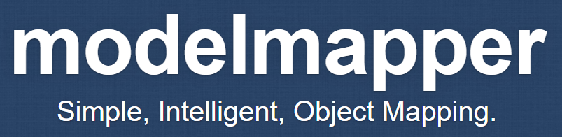

Frameworks de Mapeamento para java
Integrantes:
Adriano Carvalho
Álvaro Claro
Clodoaldo Barbosa
Jaílson Ribeiro
Ricardo Barcelar
Zenildo Crisóstomo
Versão: 11/11/2023

Slide 2
“[...] Quem trabalha com software sabe, as coisas começam simples, e ai o negócio vai se transformando em uma bola de neve gigantesca, é código que não acaba mais [...]”
Claudia Gomes, 5º Andar

Slide 3
INTRODUÇÃO
Criando soluções usando o paradigma de Orientação a Objetos, em algum momento após um processamento surgirá a necessidade de retornar dados
Esses dados existem na forma de atributos contidos em entidades, que são objetos instanciados de classes, modeladas de acordo com o domínio do problema computacional a ser resolvido
A troca dos dados entre esses objetos, bem como a resposta a um pedido externo, como o acesso a um endpoint que faz parte de uma API RESTFull, geralmente, não podem ou não devem ter todos os seus atributos visíveis ou expostos

Slide 4
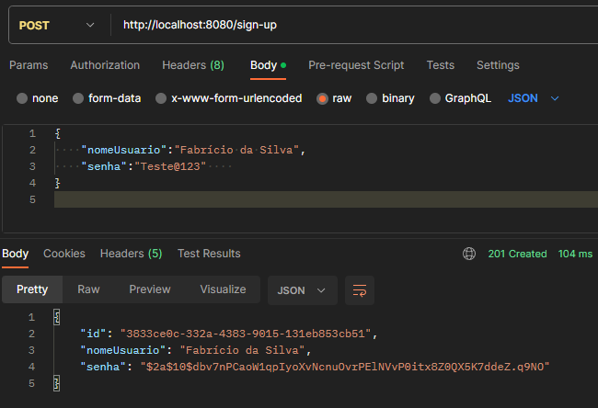
na prática
Uma entidade Usuario, possuindo 3 atributos básicos: id, nome do usuário e senha
Num eventual cadastro de usuário pela internet, deve ser devolvido os dados cadastrados, porém a senha não deve aparecer

Slide 5
na prática
@RestController @RequestMapping("/sign-up") public class UsuariosController { @Autowired private UsuariosRepository usuariosRepository; public UsuariosController(UsuariosRepository usuariosRepository) { this.usuariosRepository = usuariosRepository; } @PostMapping public ResponseEntity<Usuario> criar(@RequestBody @Valid Usuario usuario) { BCryptPasswordEncoder bcrypt = new BCryptPasswordEncoder(); String senhaCriptografada = bcrypt.encode(usuario.getSenha()); usuario.setId(UUID.randomUUID().toString()); usuario.setSenha(senhaCriptografada); usuariosRepository.save(usuario); return ResponseEntity.status(201).body(usuario); } }
Código de cadastro de usuário (/sign-up) devolvendo a entidade usuario com todos os seus atributos

Slide 6

O padrão Data Transfer Object (DTO)
DTO ou Objeto de Transferência de Dados
O DTO carrega os dados recuperados de ou persistidos em um banco de dados através das camadas lógicas
Algumas vezes nem todos os dados recuperados de um banco de dados são necessários na camada web ou em qualquer que seja a camada que necessite usar os dados
Professional Java EE Design Patterns Murat Yener, Alex Theedom (página 155)

Slide 7
Mapeamento de dados
Para resolver o problema citado anteriormente (os dados expostos) pode-se utilizar o padrão DTO
Na prática: a solução consiste em mapear (copiar) os dados do objeto completo para um outro objeto contendo somente os atributos que devem ser devolvidos ou expostos durante um processamento
Para ajudar a identificar essas classes mapeadoras, convencionou-se que as mesmas tenham o termo DTO em seu nome, seja como prefixo ou sufixo

Slide 8
Mapeamento de dados
Classe da Entidade Usuario, bem como o seu DTO
@Entity @Table(name = "usuarios") public class Usuario { @Id private String id; @NotEmpty @Column(name = "nome_usuario") private String nomeUsuario; @NotEmpty private String senha;
public class UsuarioDto { private String id; private String nomeUsuario;

Slide 9
Problema: entidades grandes
A transferência dos dados de um objeto para outro é feita por meio de getters e setters, ou ainda, via constructor durante o processo de instanciação
Desta forma em aplicações simples onde temos poucos atributos é tranquilo fazer mapeamento de dados com DTOs
Mas em algumas aplicações, onde existem 2 ou mais entidades, e cada uma contendo mais de 10 atributos, é necessário se pensar em alguma outra solução

Slide 10
Problema: entidades grandes – na prática
Caso da vida real: entidade Pessoa contendo 7 atributos:
- Id
- Nome
- CPF
- RG
- Sobrenome
- Nascimento
- Sexo
Emitir uma lista de pessoas cadastradas devendo possuir somente 3 atributos:
- Id
- Nome
- CPF
- Data Nascimento

Slide 11
Problema: entidades grandes – na prática
Classe da Entidade Pessoa, bem como o seu DTO
@Entity @Table(name = "pessoas") public class Pessoa { @Id private Long id; private String nome; private Long cpf; private String rg; private String sobrenome; private LocalDate nascimento; private ESexo sexo; @Enumerated(EnumType.STRING) @Column(name = "enum_sexo", nullable = false) private ESexo enumSexo;
public class PessoaDto { private Long id; private String nome; private String cpf; private String nascimento;

Slide 12
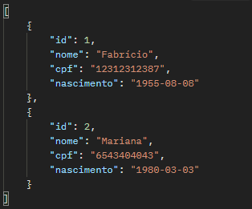
Problema: entidades grandes – na prática
Usando getters/setters
@RestController @RequestMapping("/pessoas") public class PessoasController { @Autowired private PessoasRepository pessoasRepository; @GetMapping public ResponseEntity<List<PessoaDto>> listar() { List<Pessoa> listaPessoas = pessoasRepository.findAll(); List<PessoaDto> listaPessoasDto = listaPessoas.stream().map(pessoa -> { PessoaDto pessoaDto = new PessoaDto(); pessoaDto.setId(pessoa.getId()); pessoaDto.setNome(pessoa.getNome()); pessoaDto.setCpf(pessoa.getCpf().toString());
pessoaDto.setNascimento(pessoa.getNascimento().toString()); return pessoaDto; }).toList(); return ResponseEntity.status(200).body(listaPessoasDto); } }
public class PessoaDto { private Long id; private String nome; private String cpf; private String nascimento;

Slide 13
Problema: entidades grandes – na prática
Usando construtor
@RestController @RequestMapping("/pessoas") public class PessoasController { @Autowired private PessoasRepository pessoasRepository; @GetMapping public ResponseEntity<List<PessoaDto>> listar() { List<Pessoa> listaPessoas = pessoasRepository.findAll(); List<PessoaDto> listaPessoasDto = listaPessoas.stream().map(pessoa -> new PessoaDto(pessoa.getId(),pessoa.getNome(), pessoa.getCpf().toString(), pessoa.getNascimento().toString()) ).toList(); return ResponseEntity.status(200).body(listaPessoasDto); } }

Slide 14
Problema: entidades grandes – na prática
Seja com getters e setters ou com construtores, a quantidade de código aumenta de acordo com a quantidade de atributos que precisa ser enviada/recebida, sejam internas entre objetos, seja externa atendendo a pedidos de aplicações
Vida real: projetos com mais de 20 atributos a serem devolvidos pelo backend

Slide 15
SOLUÇÃO
Surge então Frameworks de Mapeamento (mapping frameworks)
Na atualidade existem vários, porém abordaremos 2:

Slide 17
mapstruct
Aplicações com frequência necessitam mapear dados entre diferentes objetos, como exemplo mapeamento entre Entidades e DTOs
Escrever código de mapeamento e tedioso e propenso a erros, MapStruct simplifica este trabalho por automatizar esse trabalho tanto quanto possível
Em resumo: MapStruct é um gerador de código que simplifica bastante as implementações de mapeamento de dados entre as classes Java

Slide 18
mapstruct
O código gerado para fazer o mapeamento usa métodos de invocação simples e desta forma é rápido, com tipo seguro e fácil de entender
É um processador de anotações que é plugado no compilador Java e pode ser usado nos builds de linha de comando (Maven, Gradle, etc) bem como de dentro da sua IDE preferida
Em contraste com outros frameworks de mapeamento, MapStruct gera classes de mapeamento em tempo de compilação que assegura uma alta performance, permitindo ao desenvolvedor um rápido feedback e checagem de erros

Slide 19
Mapstruct – Instalação no maven (pom.xml)
<plugin> <groupId>org.apache.maven.plugins</groupId> <artifactId>maven-compiler-plugin</artifactId> <version>3.8.1</version> <configuration> <source>17</source> <target>17</target> <annotationProcessorPaths> <path> <groupId>org.mapstruct</groupId> <artifactId>mapstruct-processor</artifactId> <version>${org.mapstruct.version}</version> </path> <!-- other annotation processors --> </annotationProcessorPaths> </configuration> </plugin>
<properties> <org.mapstruct.version>
1.5.5.Final
</org.mapstruct.version> </properties>
<dependency> <groupId>org.mapstruct</groupId> <artifactId>mapstruct</artifactId> <version>${org.mapstruct.version}</version> </dependency>

Slide 20
Mapstruct – Instalação no gradle (build.gradle)
dependencies { implementation 'org.mapstruct:mapstruct:1.5.5.Final' annotationProcessor 'org.mapstruct:mapstruct-processor:1.5.5.Final' }

Slide 21
Mapstruct – implementação
@Mapper(componentModel = "spring") public interface PessoaMapperMS { PessoaDto toDto(Pessoa pessoa); Pessoa toEntity(PessoaDto pessoaDto); }
@RestController @RequestMapping("/pessoas") public class PessoasController { @Autowired private PessoasRepository pessoasRepository; @Autowired private PessoaMapper pessoaMapper; @GetMapping public ResponseEntity<List<PessoaDto>> listar() { List<Pessoa> listaPessoas = pessoasRepository.findAll(); List<PessoaDto> listaPessoasDto = listaPessoas.stream().map(pessoa -> pessoaMapper.toDto(pessoa) ).toList(); return ResponseEntity.status(200).body(listaPessoasDto); } }

Slide 22
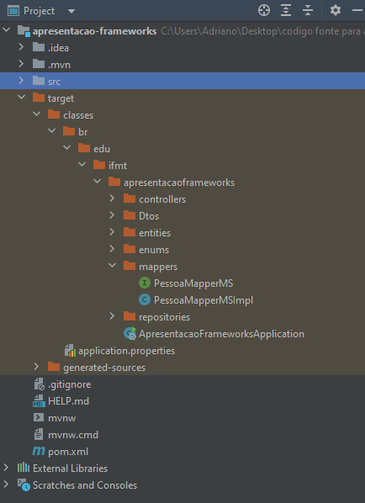
Mapstruct – implementação
Ao lado o código gerado na pasta target pelo processador do MapStruct da interface PessoaMapperMS, vista no slide anterior
@Component public class PessoaMapperMSImpl implements PessoaMapperMS { public PessoaMapperMSImpl() { } public PessoaDto toDto(Pessoa pessoa) { if (pessoa == null) { return null; } else { PessoaDto pessoaDto = new PessoaDto(); pessoaDto.setId(pessoa.getId()); pessoaDto.setNome(pessoa.getNome()); pessoaDto.setCpf(pessoa.getCpf()); return pessoaDto; } } public Pessoa toEntity(PessoaDto pessoaDto) { if (pessoaDto == null) { return null; } else { Pessoa pessoa = new Pessoa(); pessoa.setId(pessoaDto.getId()); pessoa.setNome(pessoaDto.getNome()); pessoa.setCpf(pessoaDto.getCpf()); return pessoa; } } }

Slide 23
mapstruct
Se os atributos da classe origem (source) e destino (target) possuem nomes iguais, o mapeamento é feito de forma automática, basta chamar o mapeador e passar a entidade:
@RestController @RequestMapping("/pessoas") public class PessoasController { @Autowired private PessoasRepository pessoasRepository; @Autowired private PessoaMapperMS pessoaMapperMS; @GetMapping public ResponseEntity<List<PessoaDto>> listar() { List<Pessoa> listaPessoas = pessoasRepository.findAll(); List<PessoaDto> listaPessoasDto = listaPessoas.stream().map(pessoa -> pessoaMapperMS.toDto(pessoa) ).toList(); return ResponseEntity.status(200).body(listaPessoasDto); } }
@Mapper(componentModel = "spring") public interface PessoaMapperMS { PessoaDto toDto(Pessoa pessoa); Pessoa toEntity(PessoaDto pessoaDto); }

Slide 24
mapstruct
Se os atributos possuem nomes diferentes basta usar a anotação @Mapping para indicar quem são os atributos origem/destino (source/target):
@Mapper(componentModel = "spring") public interface PessoaMapperMS { @Mapping(target = “sobrenome", source = “ultimoNome") PessoaDto toDto(Pessoa pessoa); Pessoa toEntity(PessoaDto pessoaDto); }

Slide 25
mapstruct
Também auxilia em processos de conversão, caso algum atributo precise, como é o caso das datas que no banco de dados, por exemplo são armazenadas em yyyy-mm-dd e precisam ser convertidas para mostrar dd/mm/yyyy

Slide 26
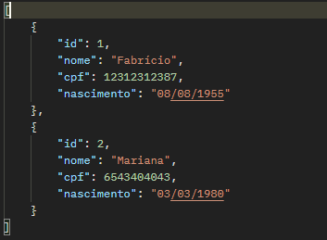
mapstruct
@Mapper(componentModel = "spring") public interface PessoaMapperMS { @Mapping(target = "nascimento", dateFormat = "dd/MM/yyyy") PessoaDto toDto(Pessoa pessoa); Pessoa toEntity(PessoaDto pessoaDto); }

Slide 27
mapstruct
Permite ainda dar nome a um método e chama-lo para fazer uma formatação customizada antes de fazer o mapeamento, como por exemplo a máscara do CPF

Slide 28
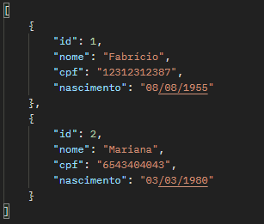
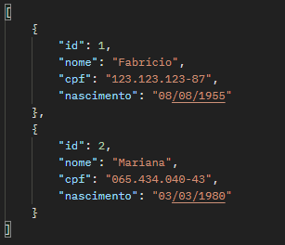
mapstruct
@Mapper(componentModel = "spring") public interface PessoaMapperMS { @Mapping(target = "nascimento", dateFormat = "dd/MM/yyyy") @Mapping(target = "cpf", qualifiedByName = "formatarCpf") PessoaDto toDto(Pessoa pessoa); Pessoa toEntity(PessoaDto pessoaDto); @Named("formatarCpf") default String formatarCpf(Long cpf) { if (cpf == null) { return null; } StringBuilder sBuilder = new StringBuilder(padLeftZeros(String.valueOf(cpf), 11)); sBuilder.insert(3, "."); sBuilder.insert(7, "."); sBuilder.insert(11, "-"); return sBuilder.toString(); } default String padLeftZeros(String inputString, int length) { if (inputString.length() >= length) { return inputString; } StringBuilder sb = new StringBuilder(); while (sb.length() < length - inputString.length()) { sb.append('0'); } sb.append(inputString); return sb.toString(); } }

Slide 30
MODELMAPPER
Projetado para auxiliar de forma fácil no mapeamento de objetos
Automaticamente determina como um objeto mapeia para o outro objeto, baseado em convenções, do mesmo jeito que um humano faria
Analisa seu objeto model para determinar inteligentemente como os dados devem ser mapeados
Não existe necessidade de mapeamento manual

Slide 31
MODELMAPPER
Usa convenções para determinar como as propriedades e valores são mapeados um para o outro, sendo ainda que o usuário pode criar suas próprias convenções, ou usar uma das convenções fornecidas
Para ser o mais automático possível, possui 3 tipos de estratégias de atribuição/combinação: Standard, Loose e Strict
As operação que não são automáticas, como mudanças de formatação, precisam ser mapeadas, ou seja, ensinar o mapeador a fazer o trabalho
Para ensinar o mapeador existem conceitos que precisam ser usados como:
- Converter: conversores (métodos) que irão auxiliar no mapeamento
- TypeMap: tipos de dados usados nos mapeamentos
- PropertyMap: propriedade/atributo a ser usado nos mapeamentos

Slide 32
modelmapper – Instalação no maven (pom.xml)
<dependency> <groupId>org.modelmapper</groupId> <artifactId>modelmapper</artifactId> <version>3.2.0</version> </dependency>

Slide 33
modelmapper – Instalação no gradle (build.gradle)
implementation group: 'org.modelmapper', name: 'modelmapper', version: '3.2.0’

Slide 34
MODELMAPPER
Exemplos de como usar objeto a objeto:
ModelMapper modelMapper = new ModelMapper();
modelMapper.map(pessoa, PessoaDto.class);
Exemplos de como usar em lista de objetos:
ModelMapper modelMapper = new ModelMapper();
List<PessoaDto> listaPessoasDto = listaPessoas.stream().map( pessoa -> modelMapper.map(pessoa, PessoaDto.class) ).toList();

Slide 35
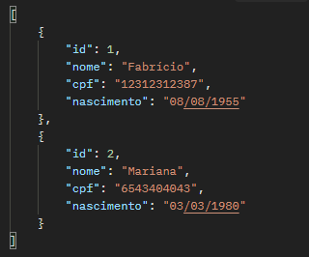
MODELMAPPER
@RestController @RequestMapping("/pessoas") public class PessoasController { @Autowired private PessoasRepository pessoasRepository; @Autowired private PessoaMapperMS pessoaMapperMS; @GetMapping public ResponseEntity<List<PessoaDto>> listar() { List<Pessoa> listaPessoas = pessoasRepository.findAll(); ModelMapper modelMapper = new ModelMapper(); Converter<LocalDate, String> toStringDate = new AbstractConverter<LocalDate, String>() { @Override protected String convert(LocalDate source) { if (source == null) { return null; } DateTimeFormatter format = DateTimeFormatter.ofPattern("dd/MM/yyyy"); return source.format(format); } }; modelMapper.addConverter(toStringDate); modelMapper.getTypeMap(LocalDate.class, String.class).setConverter(toStringDate); List<PessoaDto> listaPessoasDto = listaPessoas.stream().map( pessoa -> modelMapper.map(pessoa, PessoaDto.class) ).toList(); return ResponseEntity.status(200).body(listaPessoasDto); } }
O código ao lado mostra a configuração do mapeador
Mostra também que o mapeador é chamado de dentro de uma iteração, executando o conversor sobre cada linha da tabela

Slide 36
Comparações

Slide 37
Principais diferenças
Mapeamento por convenção
Mapeamento por Profundidade (atributos em níveis)
Mapeamento condicional
Atributos a serem ignorados podem ser configurados
Conversores Embutidos
Estratégias de Atribuição
Permite fazer mapeamento por expressão (semelhante a manual)
Mapeamento por atributos iguais
Mapeamento Manual, em caso de nomes de atributos diferentes
Mapeamento condicional
Mapeamento por expressão
Necessário criar uma interface para realizar o mapeamento

Slide 38
Dados do Github
Versão: 3.2.0 (16/10/2023)
Estrelas: 2.2k
Forks: 334
Primeiro Commit: 18/07/2011
Último Commit: 15/10/2023
Qualidade do Código: L3*
Versão: 1.5.5 (23/04/2023)
Estrelas: 6.5k
Forks: 889
Primeiro Commit: 02/06/2013
Último Commit: 04/11/2023
Qualidade do Código: L4*
*Ranqueamento da Qualidade do Código são calculados e fornecidos por Lumnify, sendo que vária de L1 a L5, sendo o L5 o mais alto. https://lumnify.com/grades/?rel=libhunt-cmp

Slide 39
Performance
A preocupação aqui e quando se tem aplicações grandes, com muitas entidades e DTOs, fazendo persistências, recebendo e enviando objetos JSONs, podendo impactar na performance da aplicação
Tempo Médio (ms): 0.002
Operações por seg: 379
Tempo Proc. Oper. Única: 8.788ms
Tempo Médio (ms): 0.00001
Operações por seg: 58101
Tempo Proc. Oper. Única: 1.904ms
*Foi usado nesse teste de performance o JMH (Java Microbenchmark Harness), para maiores informações e acesso ao código fonte dos testes: https://www.baeldung.com/java-microbenchmark-harness https://github.com/eugenp/tutorials/tree/master/performance-tests

Slide 40
Considerações finais
Existem outras soluções: ORIKA, AUTOMAPPER, DOZER, SELMA, JMAPPER
ModelMapper tem vulnerabilidades, e exige instalação do Dozer como dependência
Dozer está inativo, e recomenda-se no site do Dozer usar o ModelMapper
MapStruct é simples e performático
ModelMapper é muito poderoso (canivete suíço para resolver problemas), porém a performance é baixa, sem falar na curva de aprendizagem/uso eficaz que é muito acentuada

Slide 41
Referências
https://mapstruct.org/
https://modelmapper.org/
https://www.baeldung.com/java-microbenchmark-harness

Slide 42
Fim
Obrigado!

